Slide 1
沙子到芯片

Slide 2
提纲
在体系中的位置
为什么使用沙子
沙子到芯片的流程
回顾

Slide 3
在体系中的位置
参看视频“Intel CPU架构第一部分讲解版”
应用程序
Desktop Web App
应用层
编程语言
Assembly C C++ Html JavaScript Java Python
操作系统
Windows Linux Mac OS
指令集
X86 ARM MIPS
微架构
Fetch -> Decode -> Execute -> Write Back
功能
层
执行单元
ALU
功能单元
加法器 减法器
逻辑门
AND OR NOT
基础层
晶体管
0 和 1
硅
从沙子中提取

Slide 4
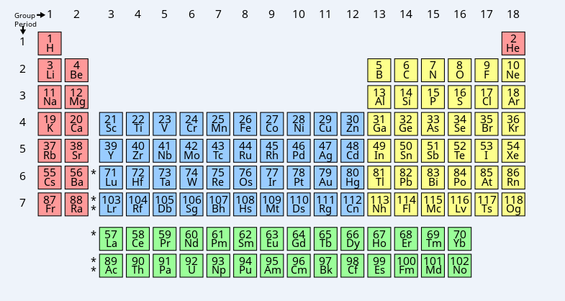
为什么使用沙子
Notes:
成本及工艺考虑
碳基半导体正在发展

Slide 5
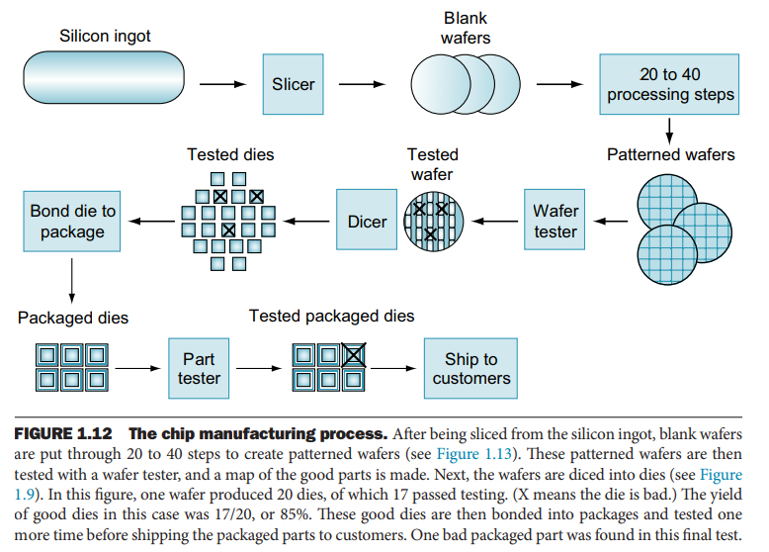
沙子到芯片的流程（书本版）
数据来自
《Computer organization
And design risc-v edition:
The hardware
Software interface》

Slide 6

沙子到芯片的流程（Intel版）
视频地址：https://github.com/pmomanager/pmo
沙子
加热
硅棒
切片
芯片
晶圆
磨平
切块
光刻
生成沟槽

Slide 7
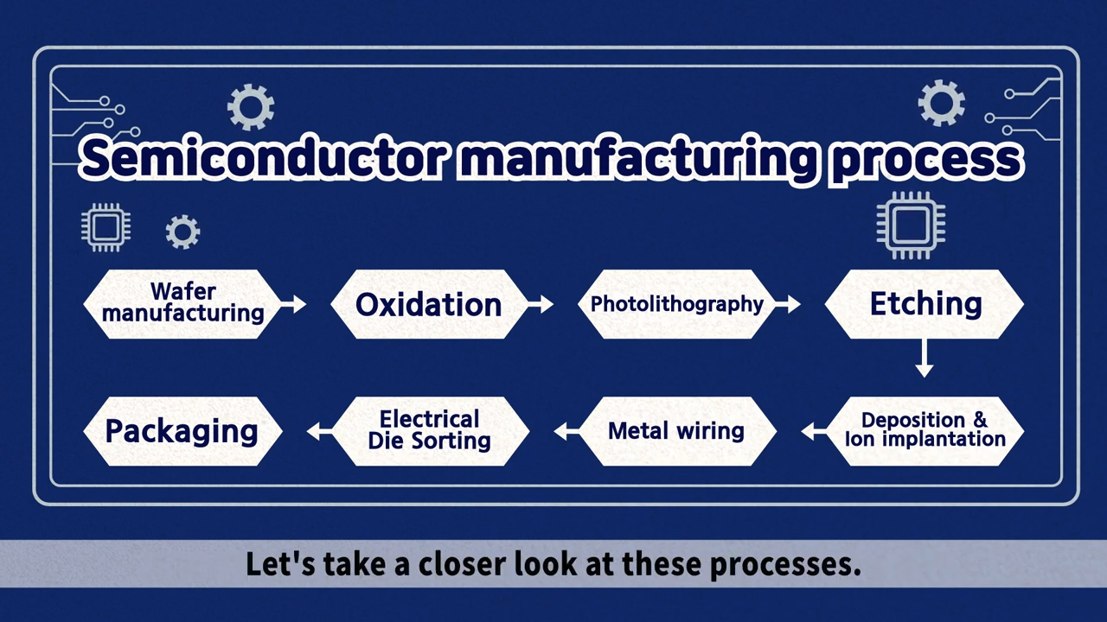
沙子到芯片的流程（Samsung版）
视频地址：https://github.com/pmomanager/pmo
数据来自
Samsung
Semiconductor
晶圆制造
氧化
光刻
刻蚀
封装
测试
金属布线
沉积
离子注入

Slide 8
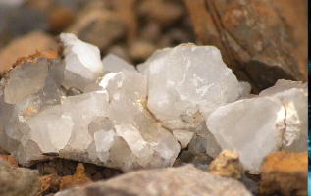
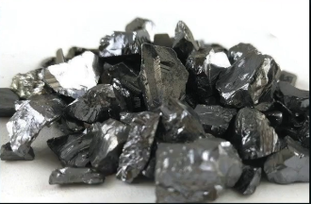
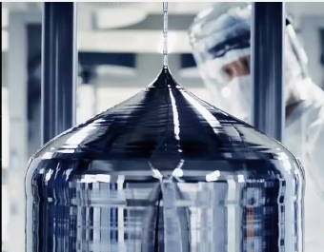
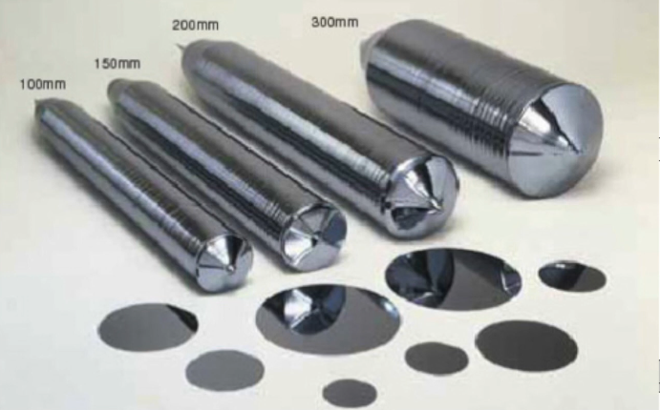
晶圆制造 Wafer manufacturing
晶圆制造过程即加热，提纯，切片，打磨的过程！
加热提纯
加热提纯
1
硅石
切片打磨
2
硅锭
晶圆直径一般 是 8–12 英寸
尺寸越大，能产生的芯片越多
3
硅棒
4
晶圆

Slide 9
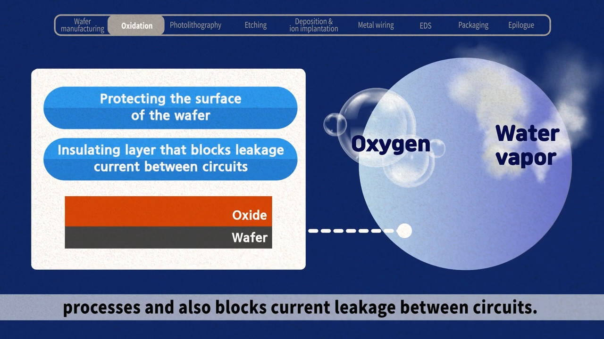
氧化过程 Oxidation process
操作：氧气或水雾喷洒到wafer上，形成一个氧化膜
作用：用于保护晶圆表面，作为绝缘层阻止漏电

Slide 10
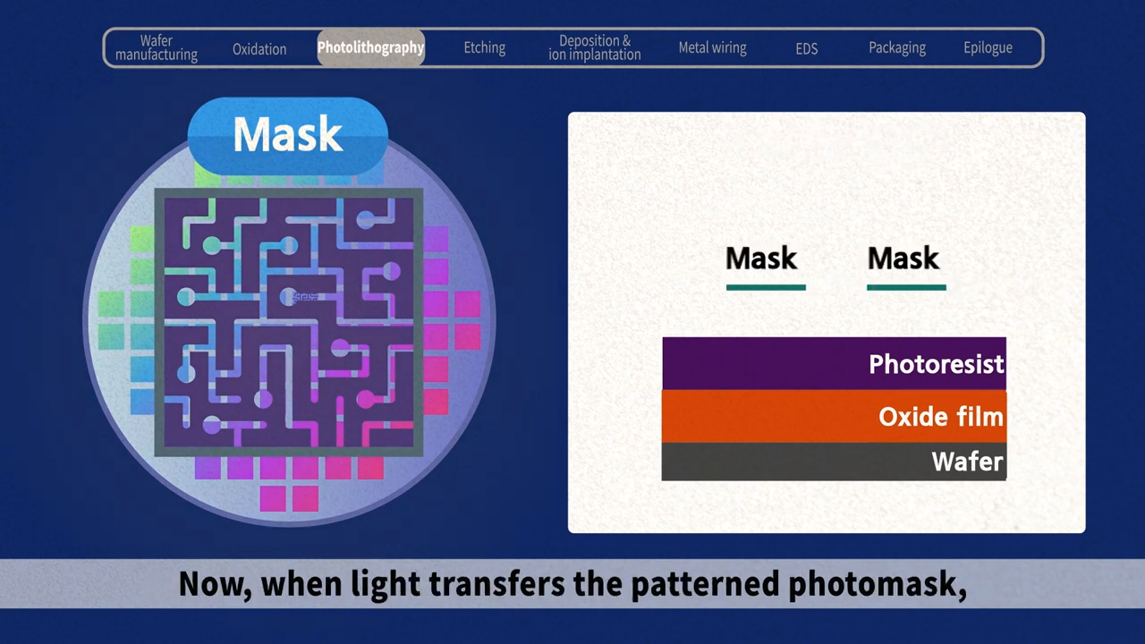
光刻过程 photolithography
操作：
1）在晶圆上放置光敏材料
2）在玻璃掩膜上刻下电路
3）将光透过掩膜打到晶圆
作用：在晶圆上打印电路图

Slide 11
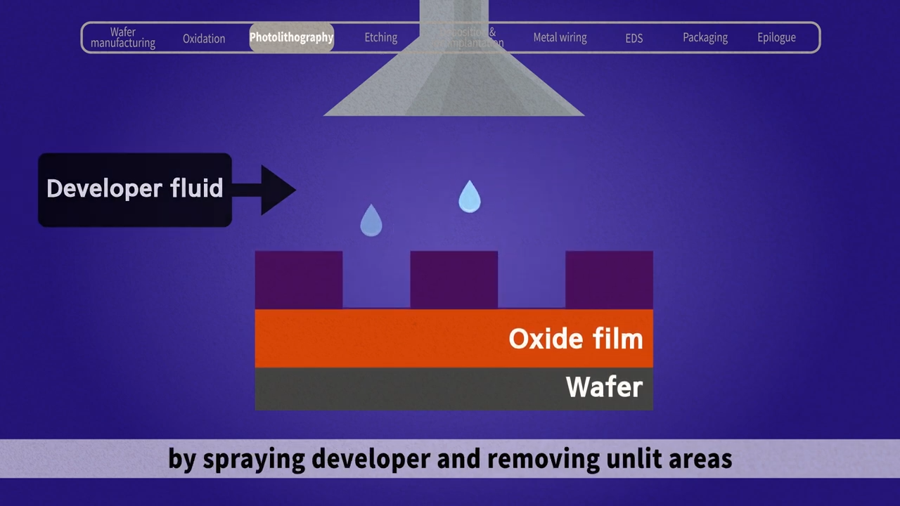
光刻过程 photolithography
操作：
擦除未光照部分
检查

Slide 12
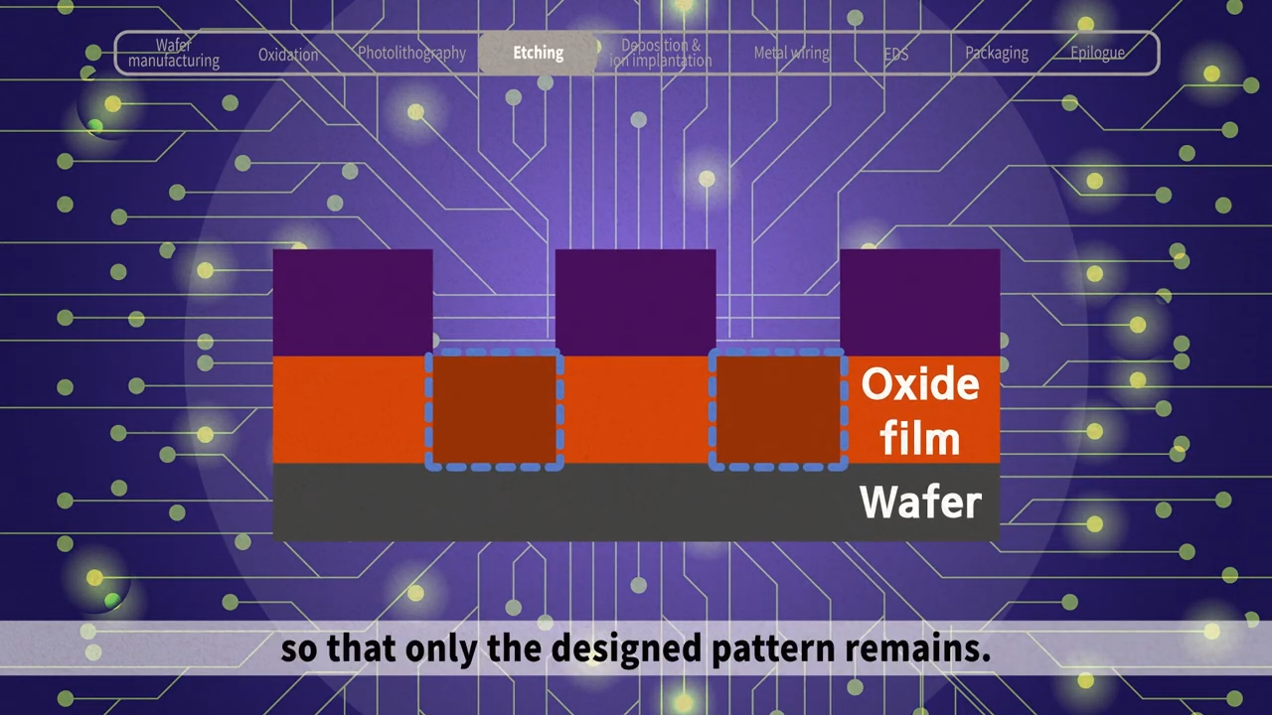
刻蚀过程 etching process
操作：
去除未光照部分氧化膜
作用：
暴露晶圆
可以理解为挖坑

Slide 13
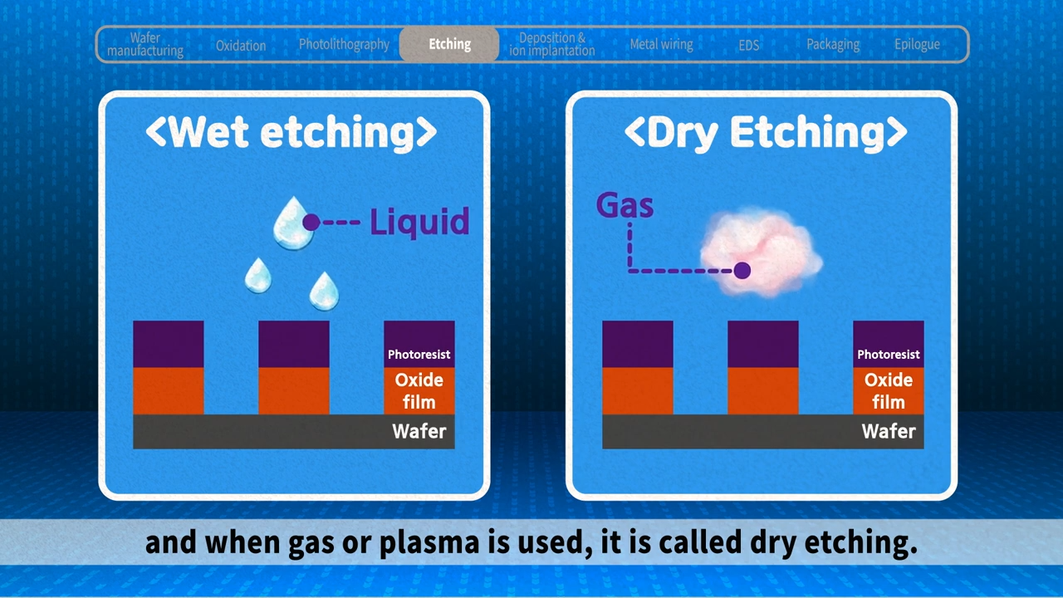
刻蚀过程 etching process
刻蚀有两种方法：
湿法
干法

Slide 14
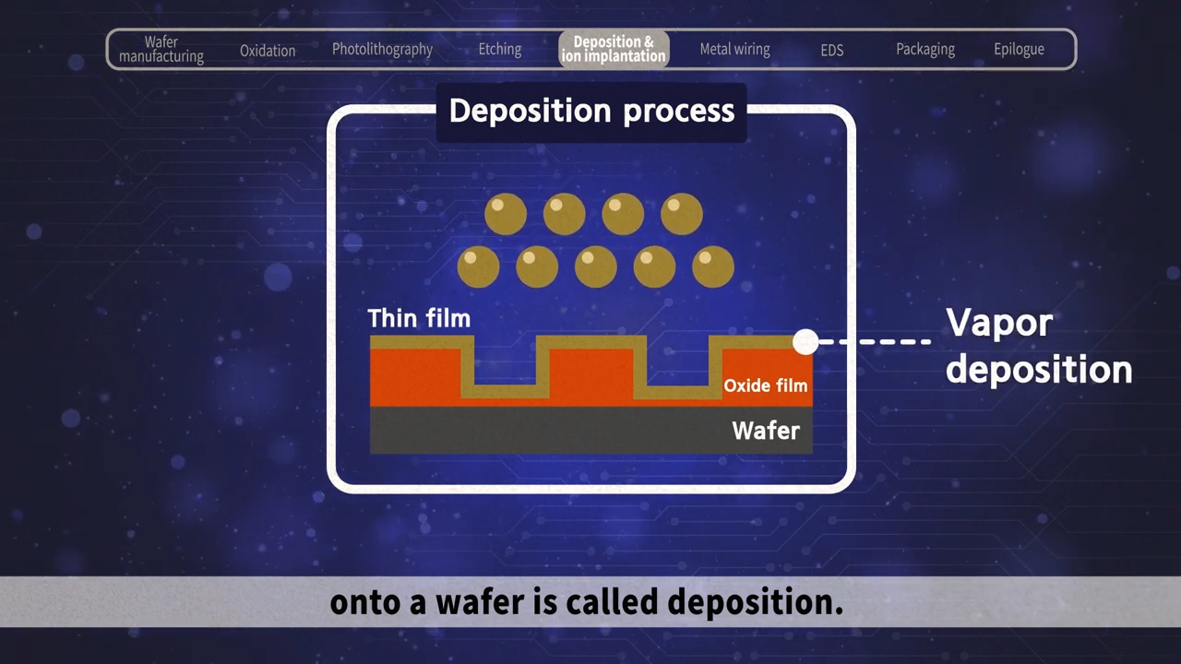
沉积和离子注入 deposition & ion implantation
操作：
在刻蚀后的晶圆上填充放入特殊杂质的薄膜
作用：
沉积-绝缘 防止外部杂质污染电路
可以理解为填坑

Slide 15
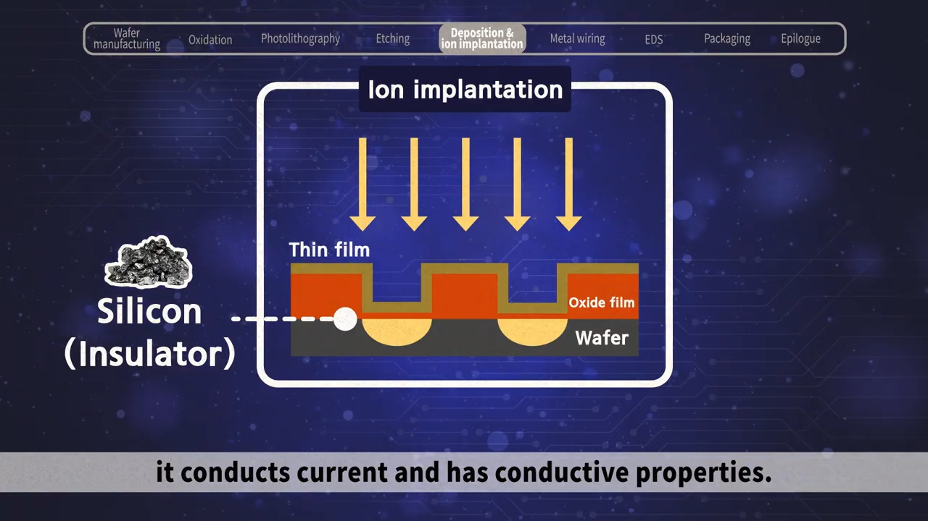
沉积和离子注入 deposition & ion implantation
作用：
离子注入-添加杂质
增加导体属性

Slide 16
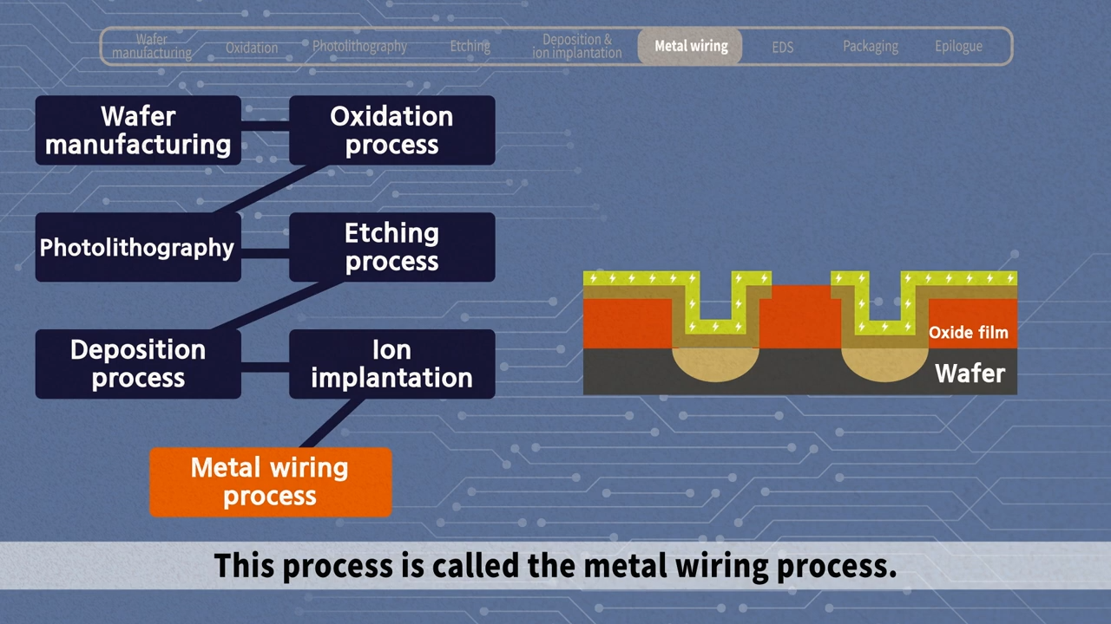
金属布线过程 Metal wiring process
操作：
晶圆上部署外部金属导体，例如：铝
作用：
晶圆与外部电路连接

Slide 17
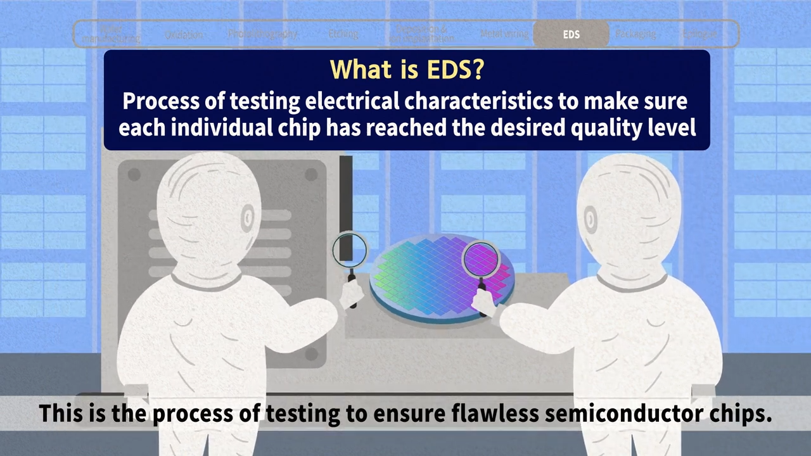
EDS测试过程 electrical die sorting
操作：
测试晶圆
作用：
保证质量

Slide 18
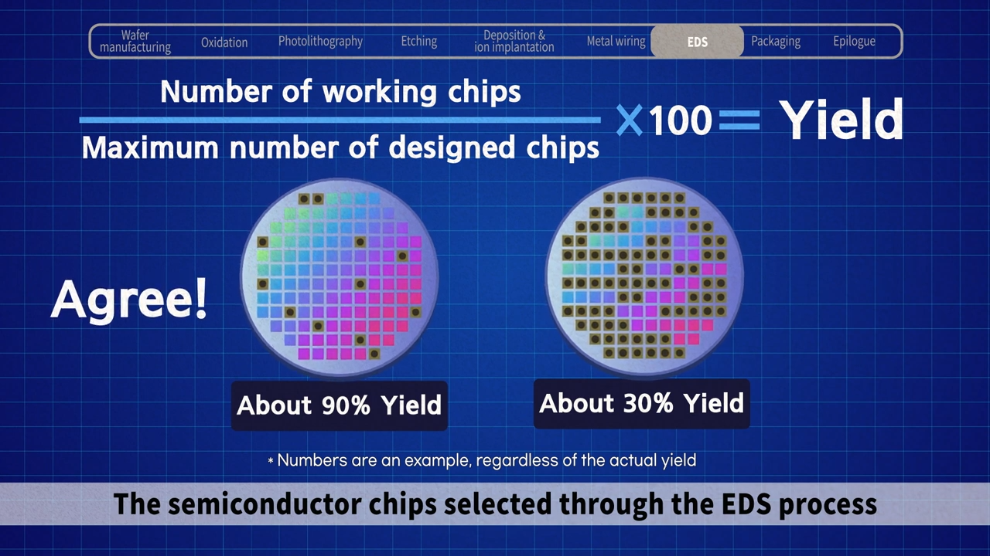
EDS测试过程 electrical die sorting
Yield 良率指标
越高越好

Slide 19
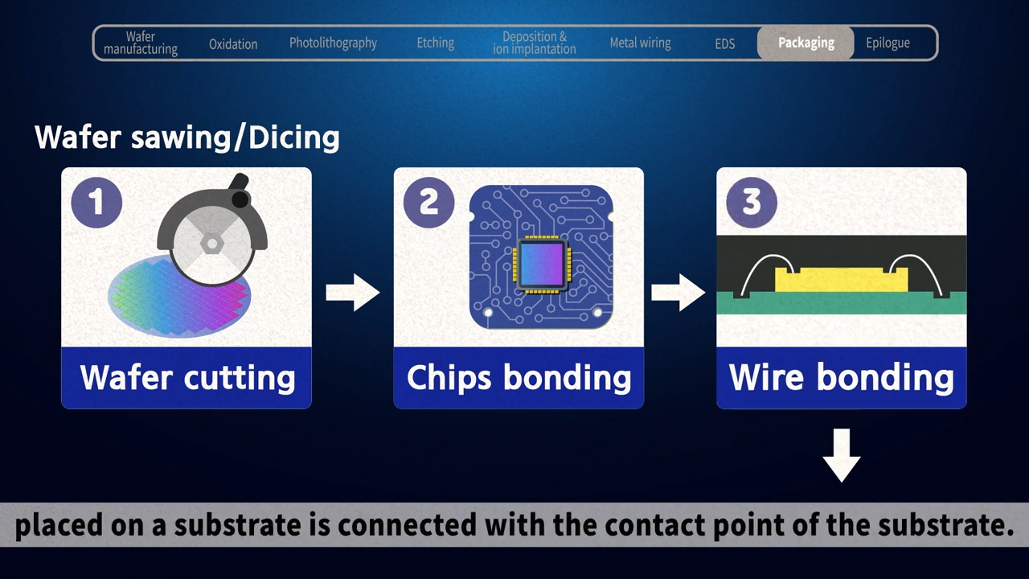
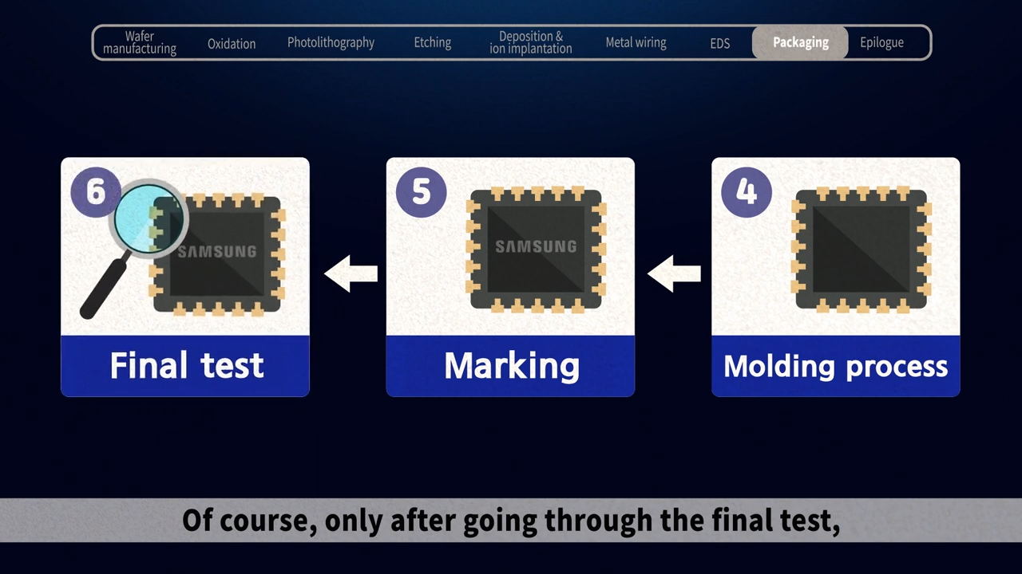
封装过程 Packaging
切块
绑定芯片
绑定线路
流片
模具处理
打印标识
最终测试

Slide 20
回顾
沙子到芯片

Slide 21
谢谢！
视频制作不易！
如果喜欢本视频，请点赞并关注、转发，谢谢！

Slide 22
下期预告
0和1如何改变这个世界（宏观版）

